Slide 1
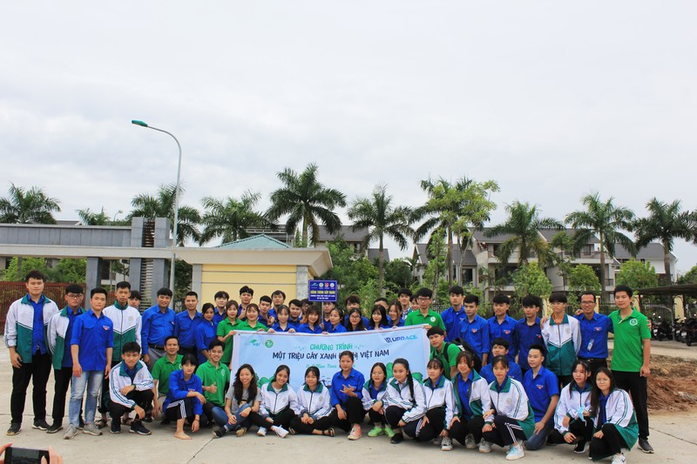
KẾT QUẢ HOẠT ĐỘNG THỰC HIỆN DỰ ÁN MỘT TRIỆU CÂY XANH ĐÔ THỊ VIỆT NAM TỪ NĂM 2020 - 2022
TRƯỜNG ĐẠI HỌC LÂM NGHIỆP

Slide 2
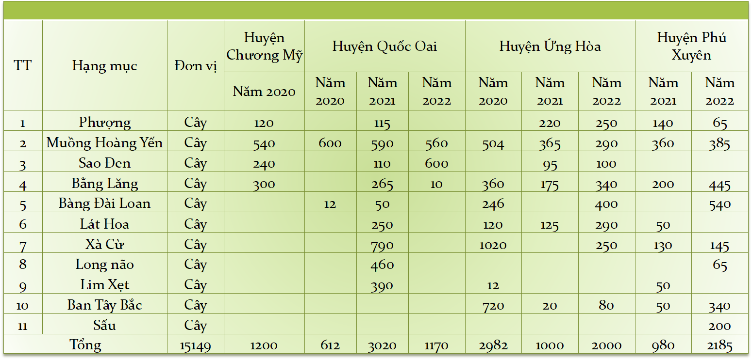
KẾT QUẢ HOẠT ĐỘNG
TRƯỜNG ĐẠI HỌC LÂM NGHIỆP

Slide 3
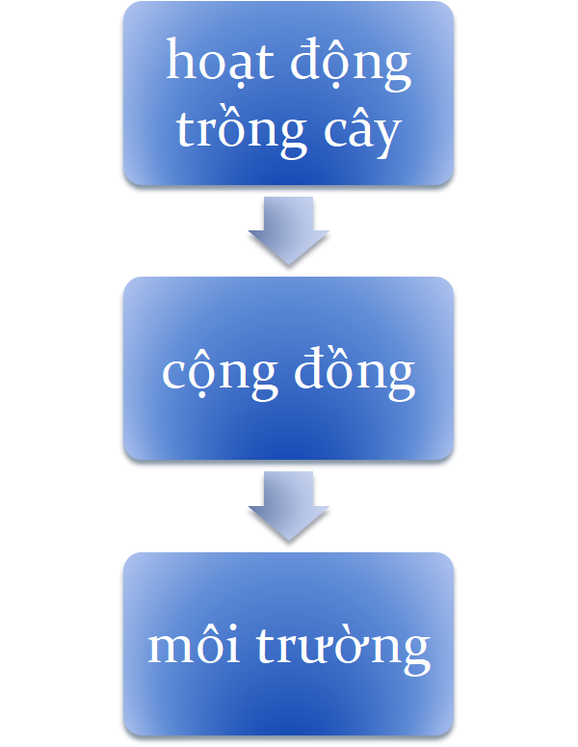
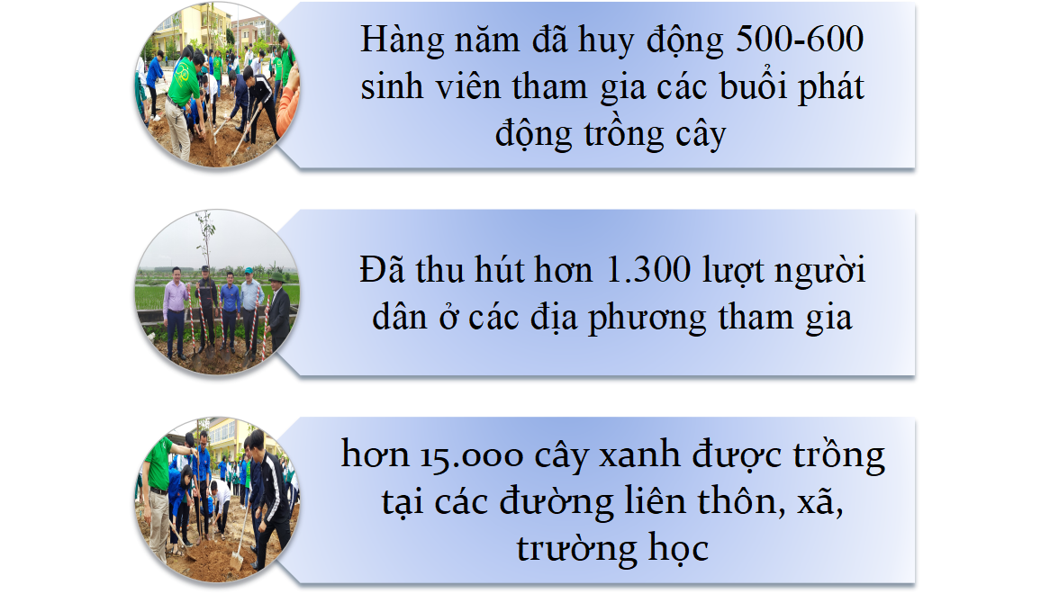
KẾT QUẢ HOẠT ĐỘNG
TRƯỜNG ĐẠI HỌC LÂM NGHIỆP

Slide 4
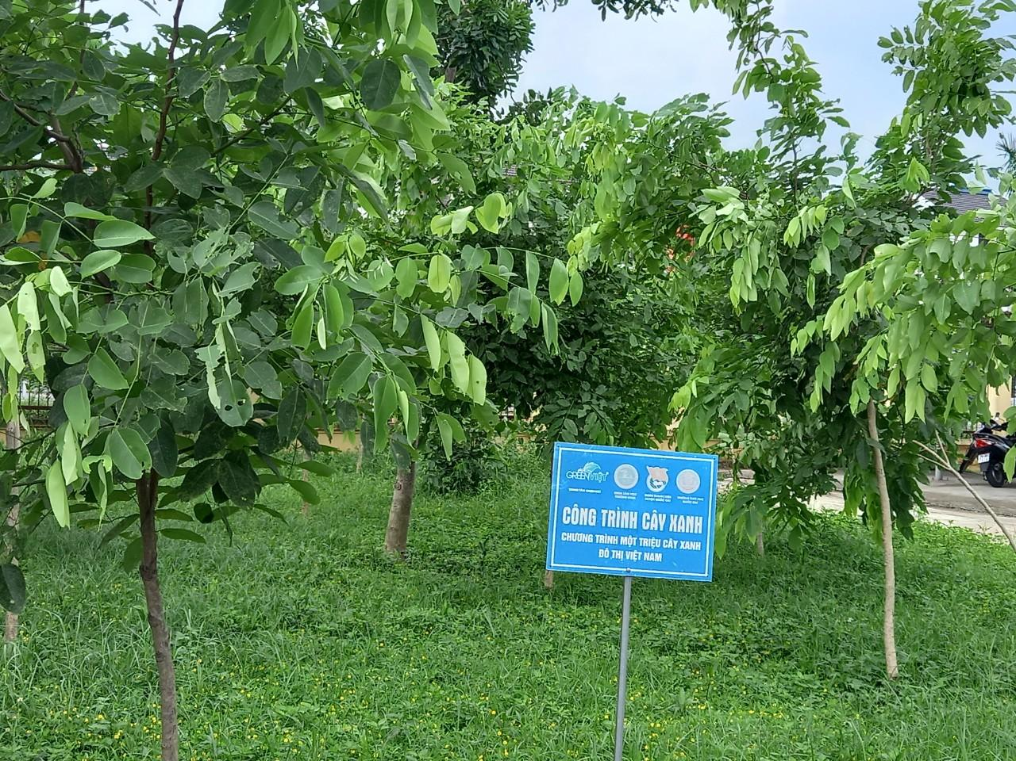
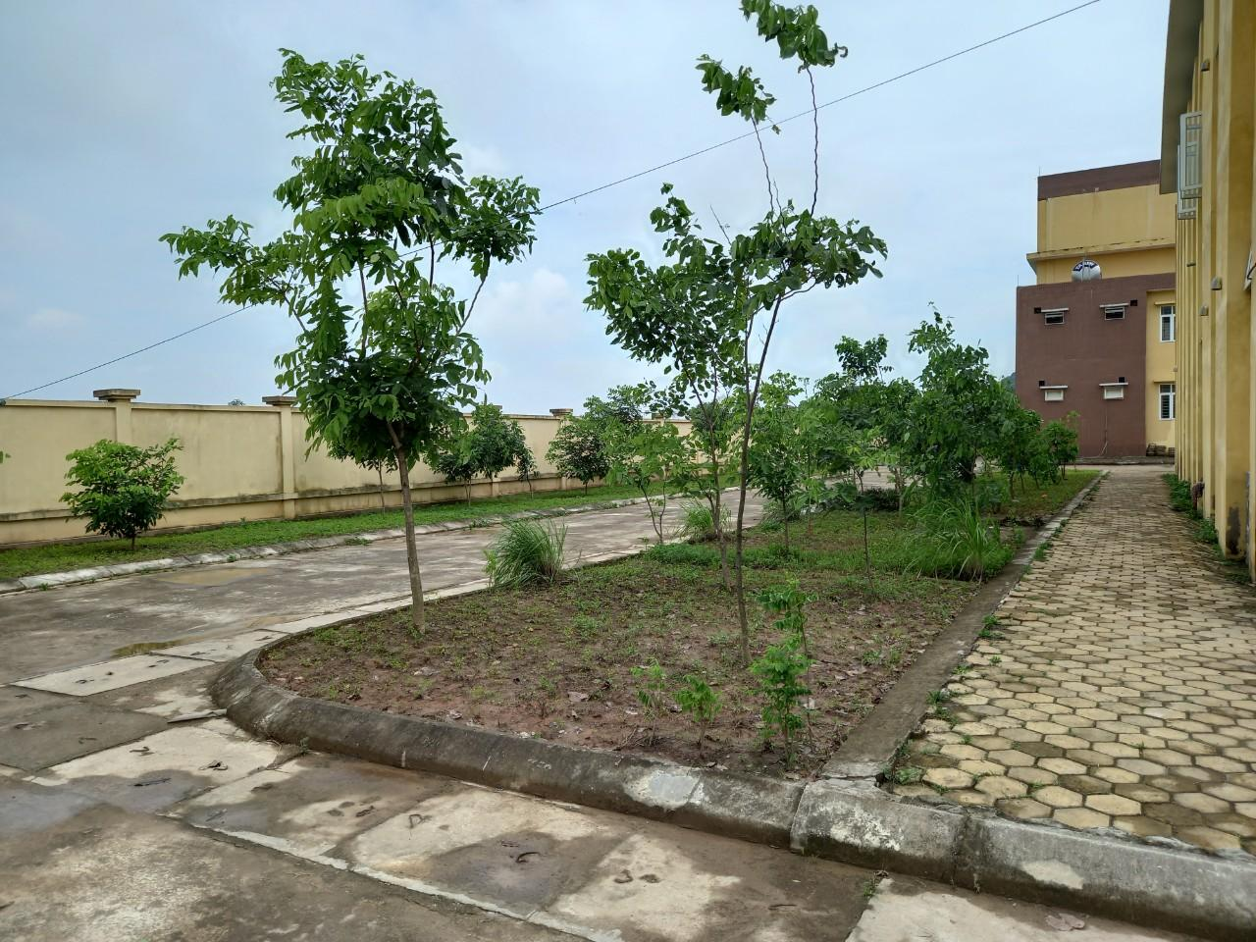
KẾT QUẢ HOẠT ĐỘNG
TRƯỜNG ĐẠI HỌC LÂM NGHIỆP

Slide 5
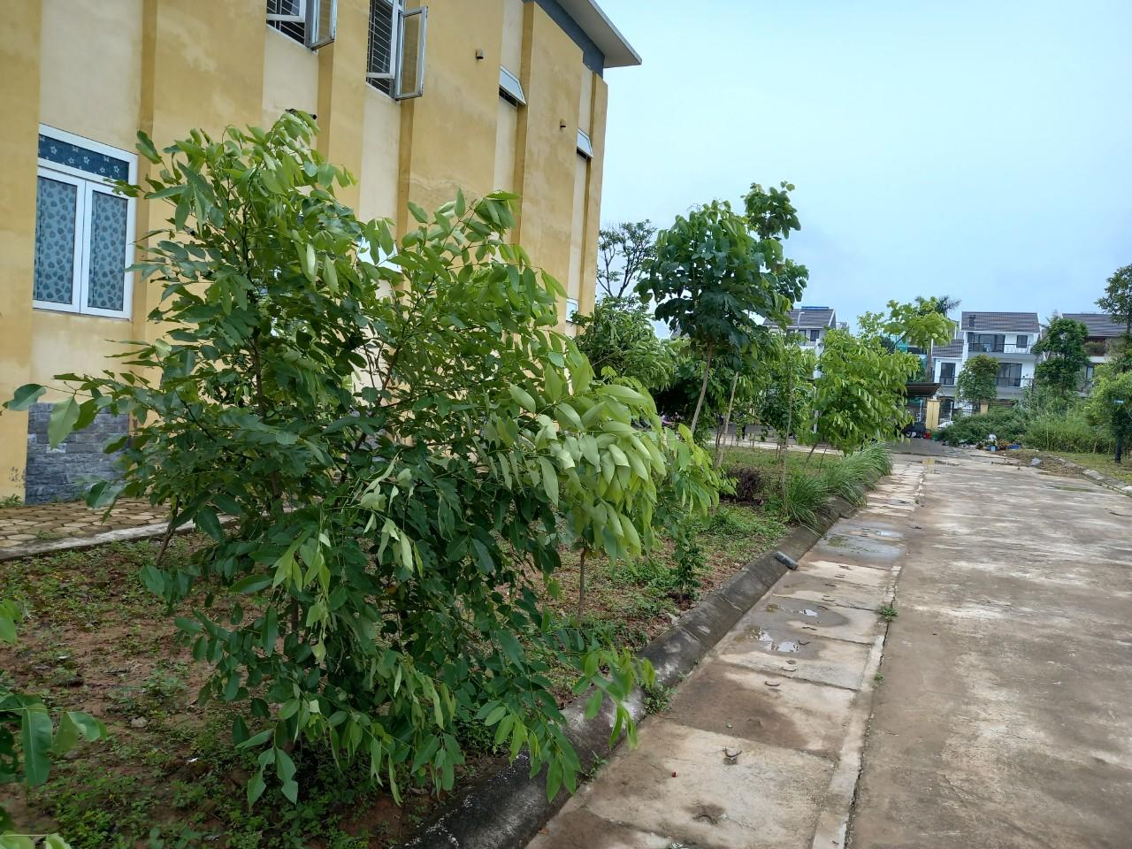
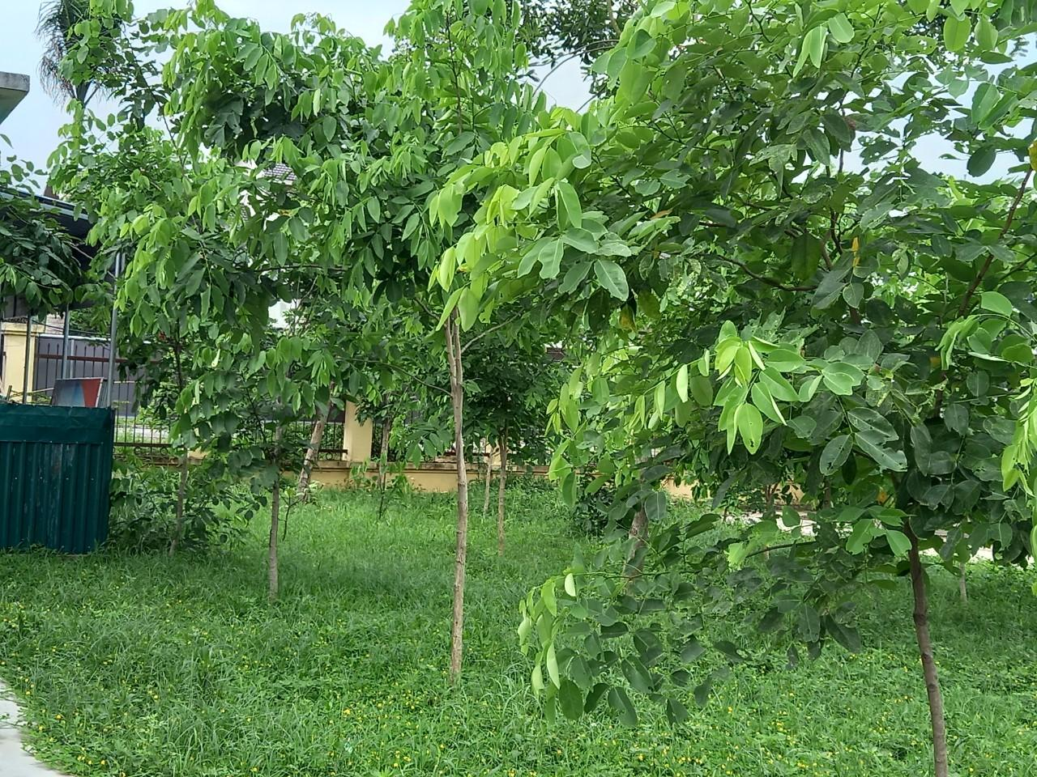
KẾT QUẢ HOẠT ĐỘNG
TRƯỜNG ĐẠI HỌC LÂM NGHIỆP

Slide 6
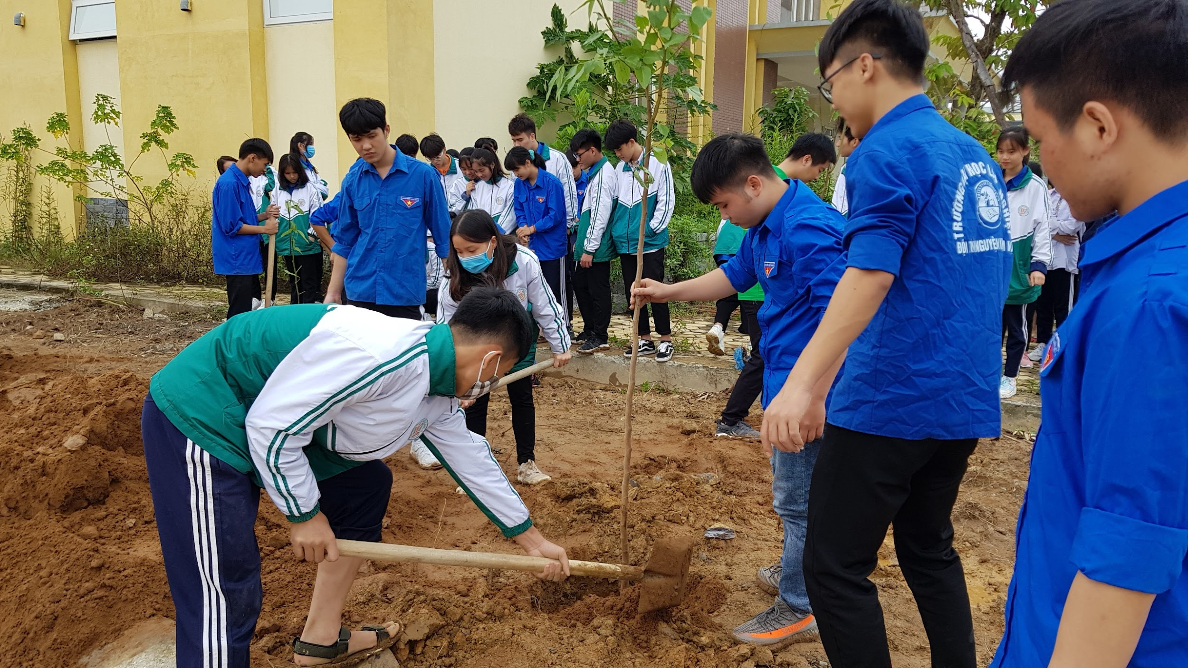
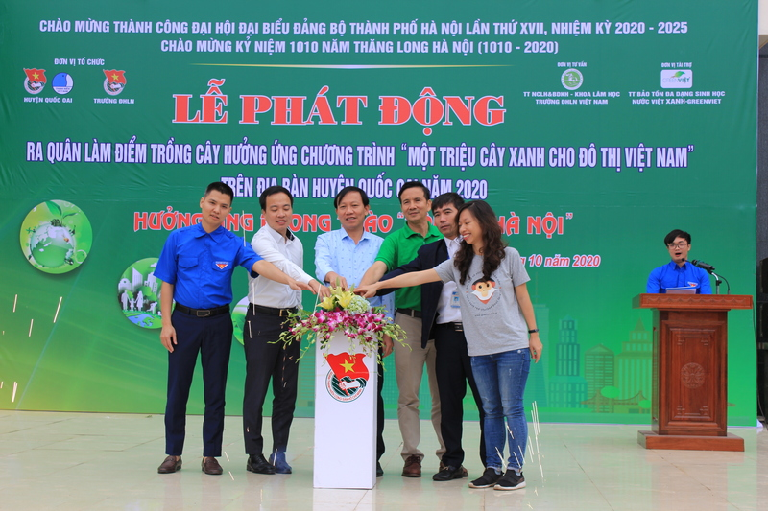
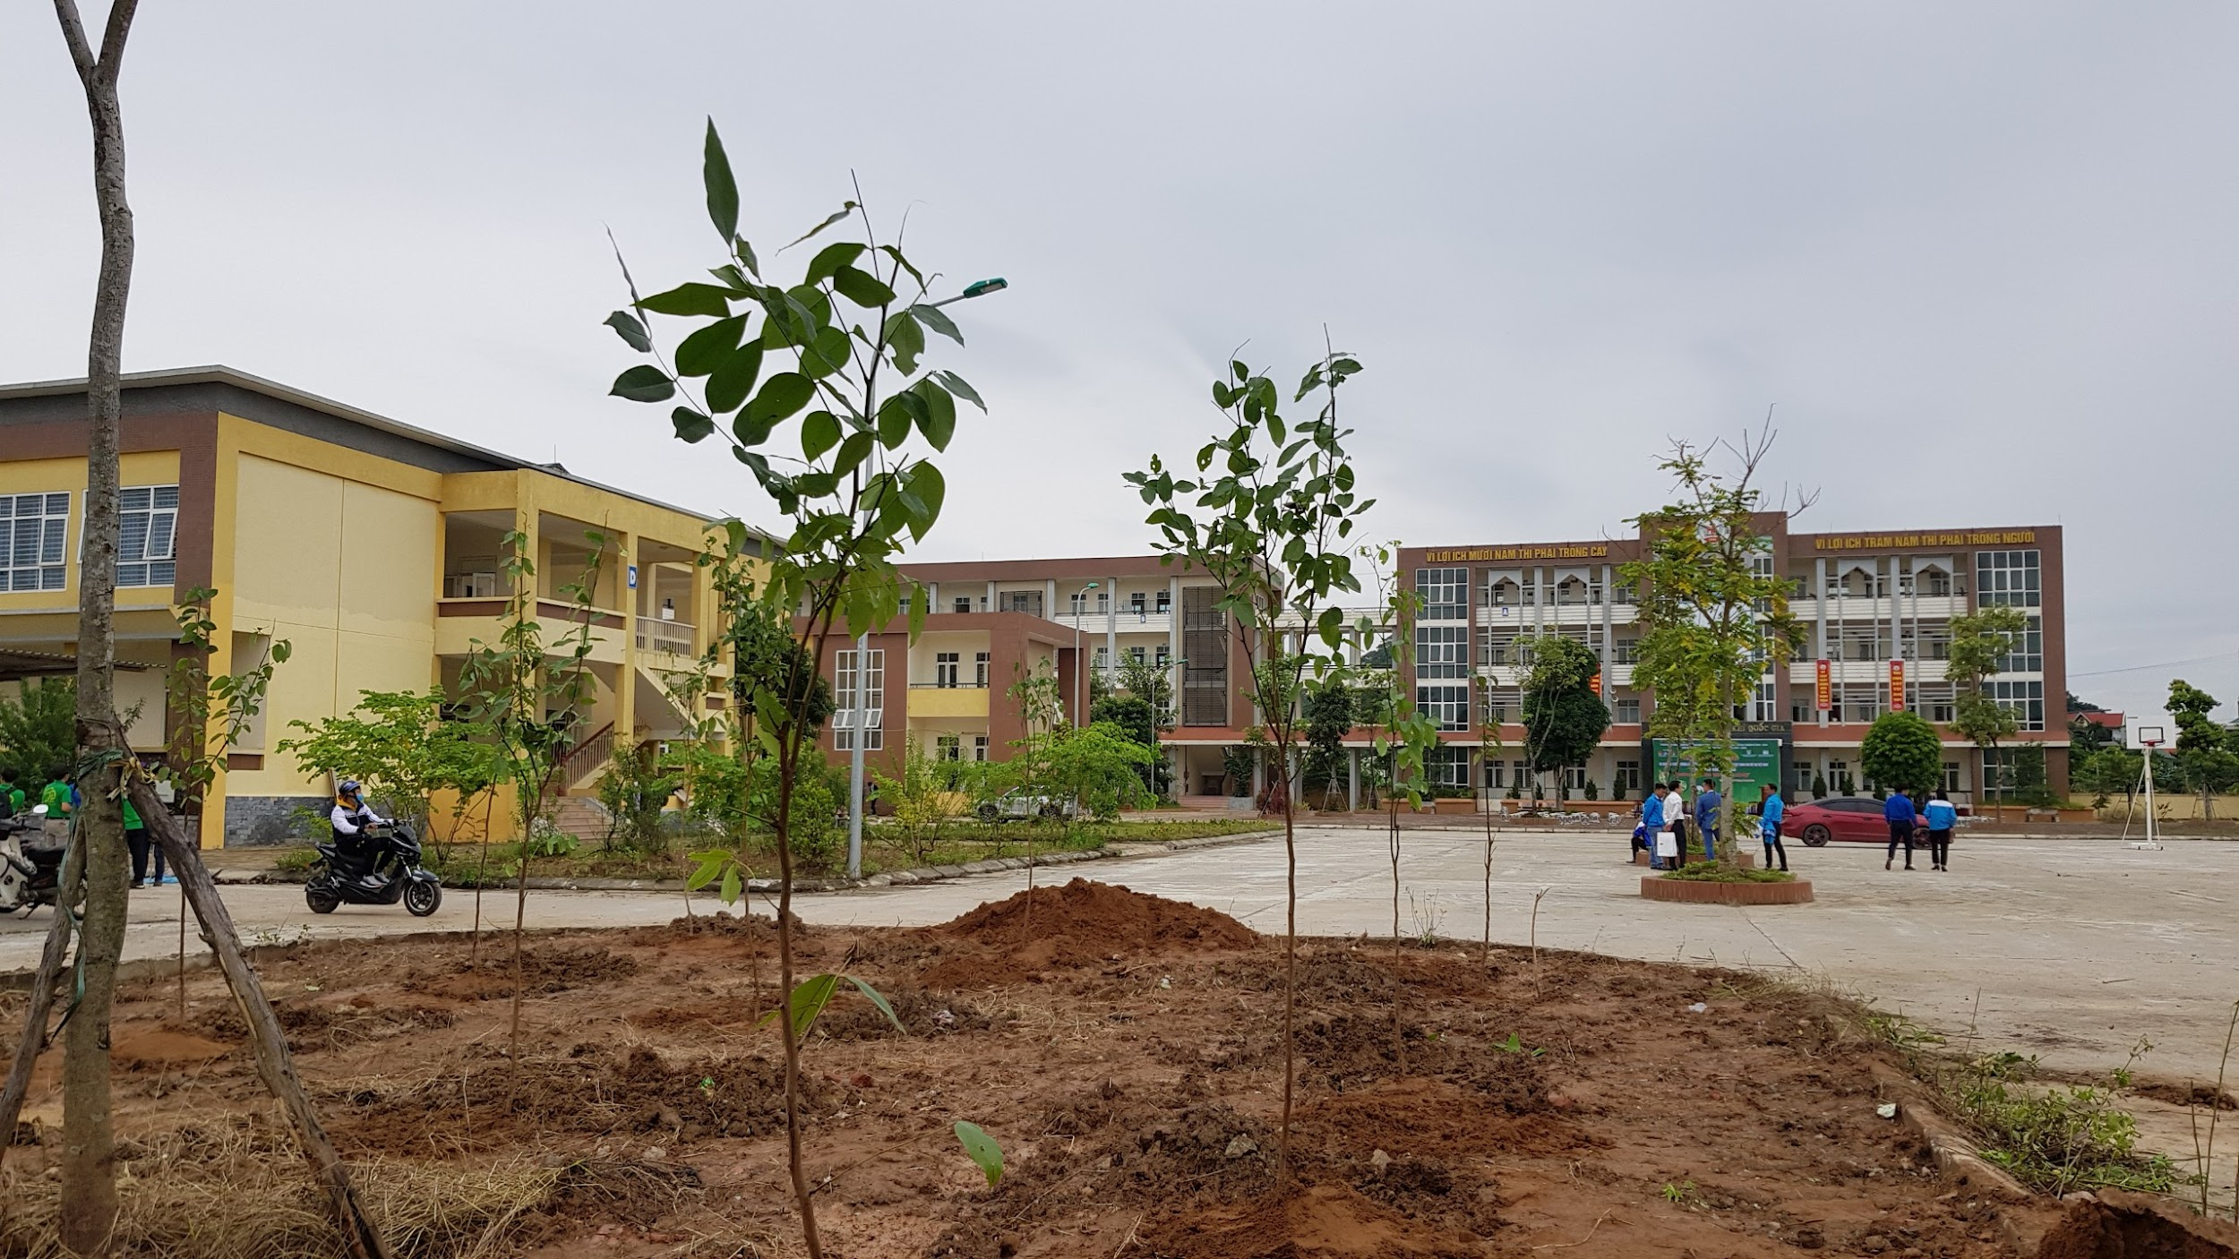
MỘT SỐ HÌNH ẢNH HOẠT ĐỘNG TRỒNG CÂY NĂM 2020
TRƯỜNG ĐẠI HỌC LÂM NGHIỆP

Slide 7
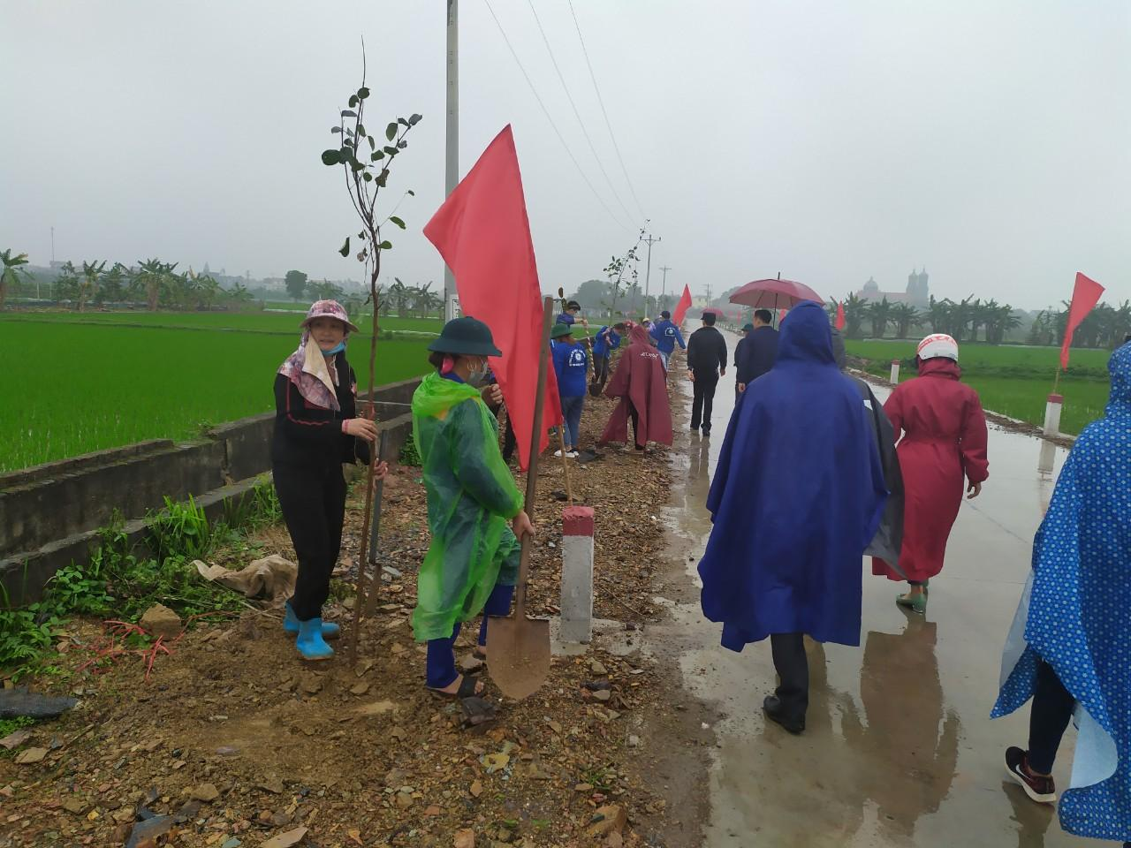
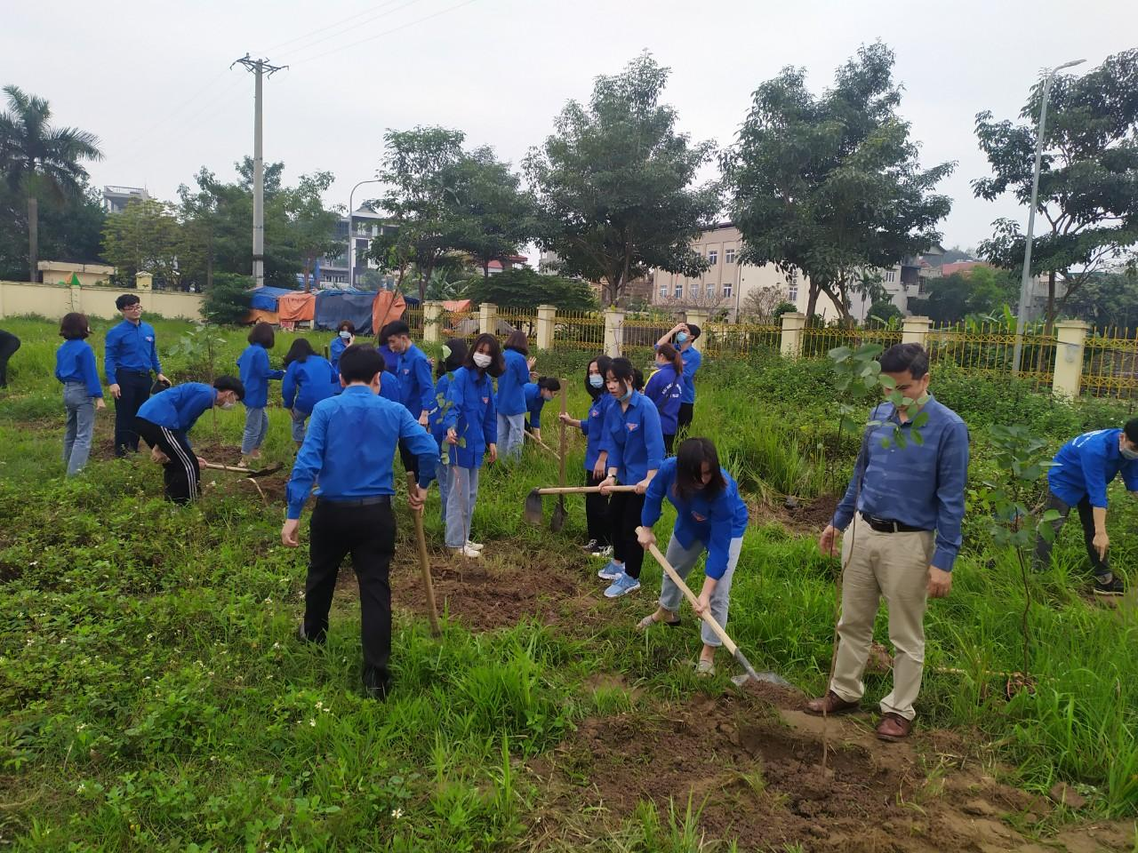
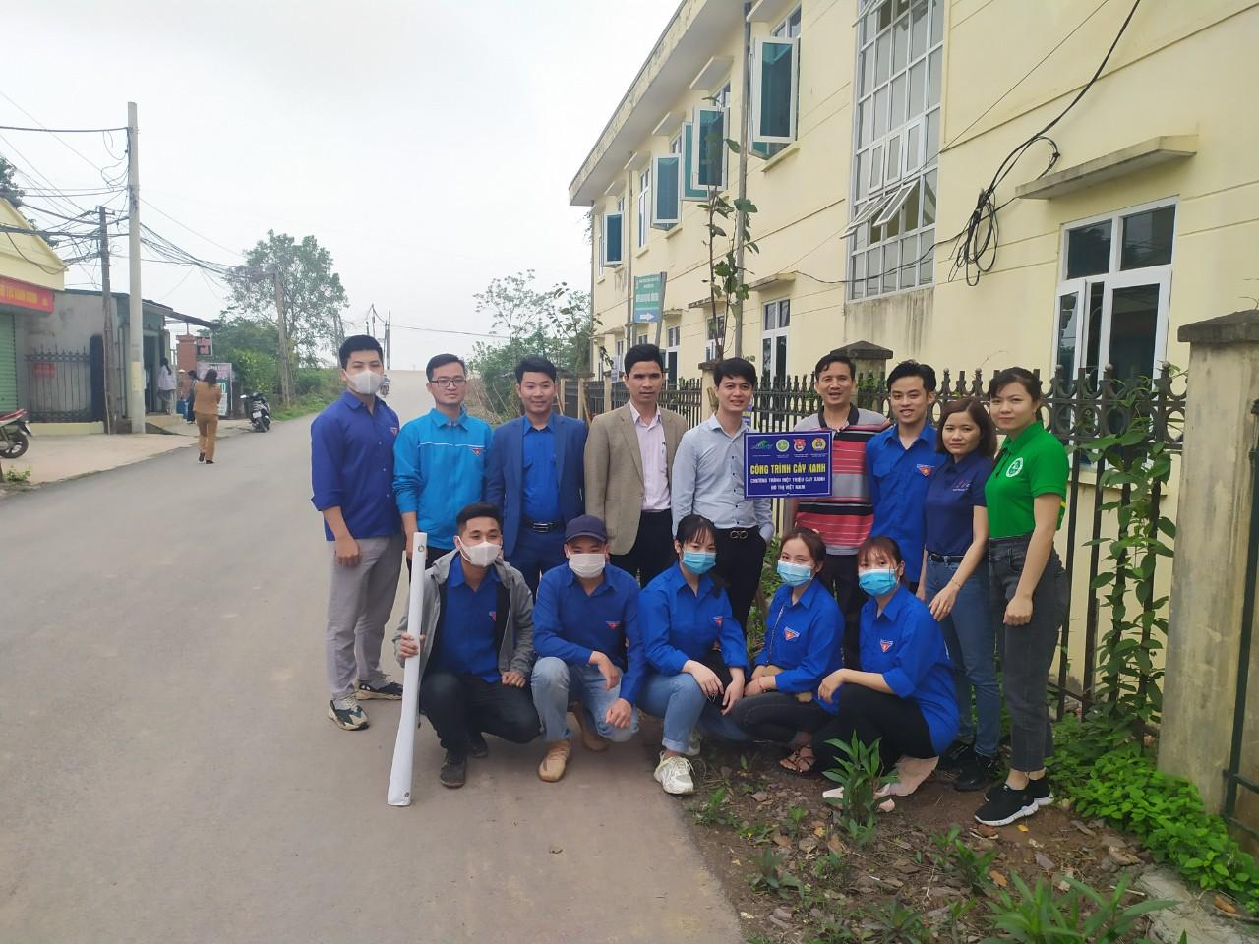
MỘT SỐ HÌNH ẢNH HOẠT ĐỘNG TRỒNG CÂY NĂM 2021
TRƯỜNG ĐẠI HỌC LÂM NGHIỆP

Slide 8
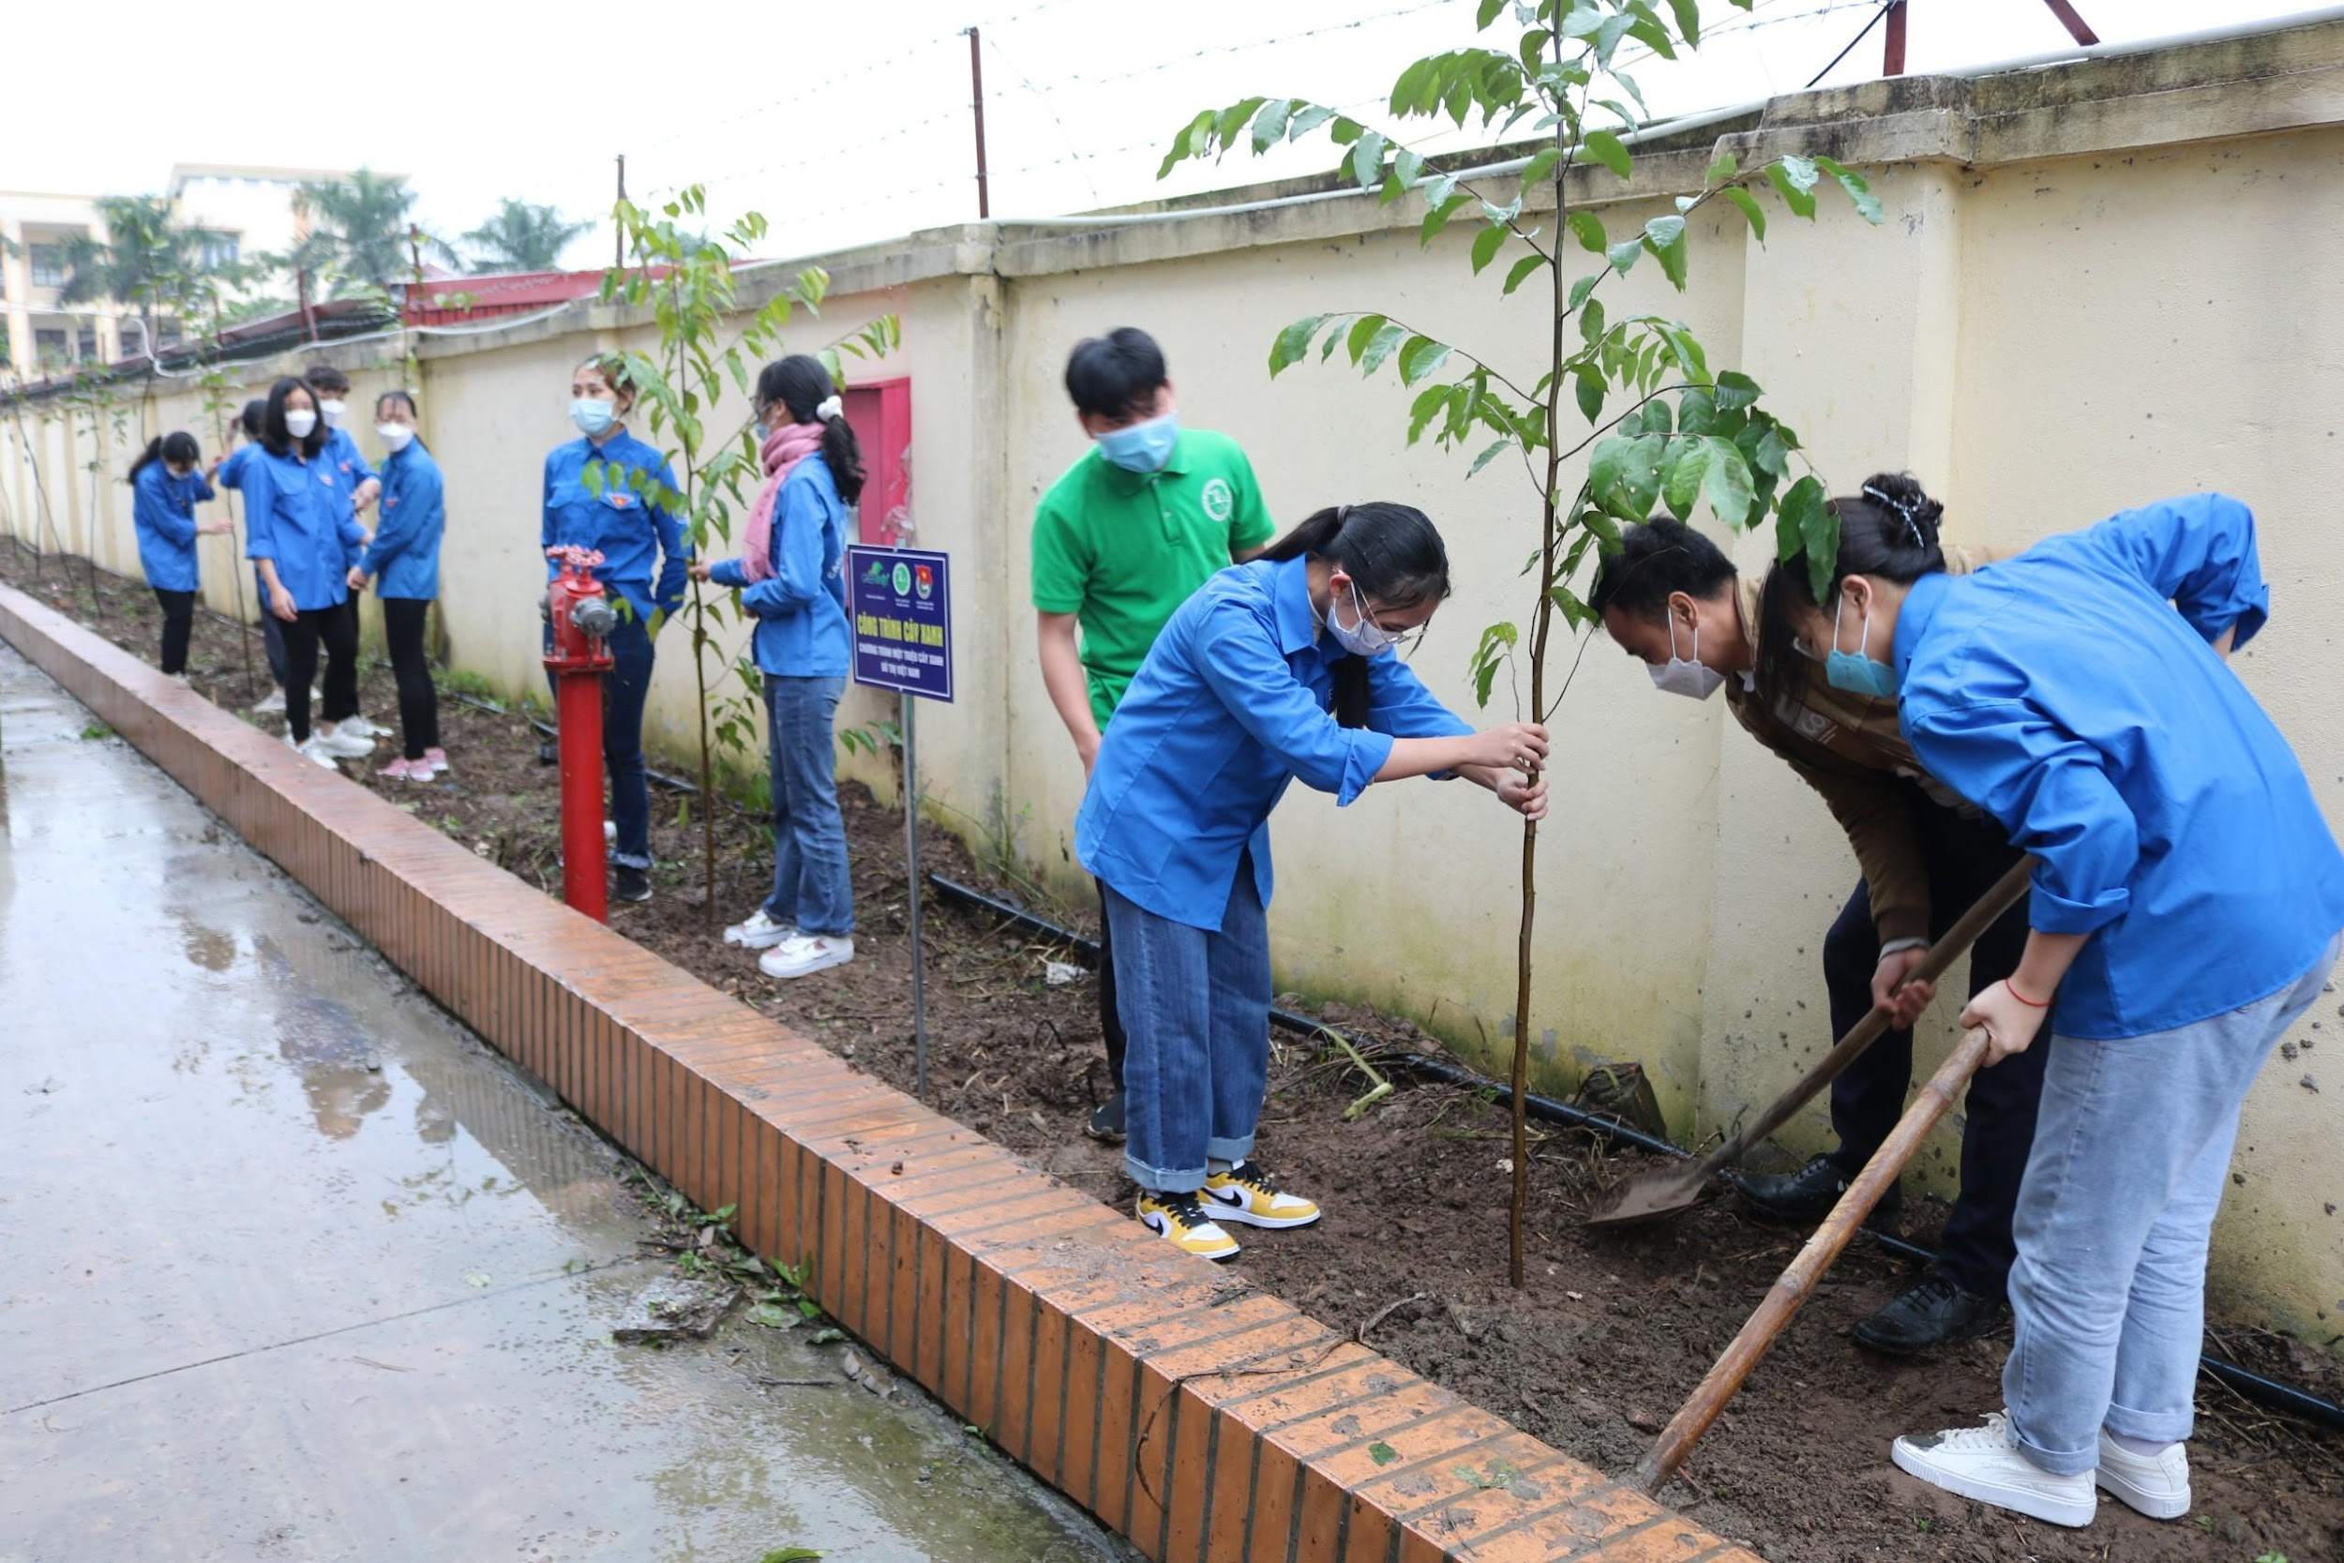
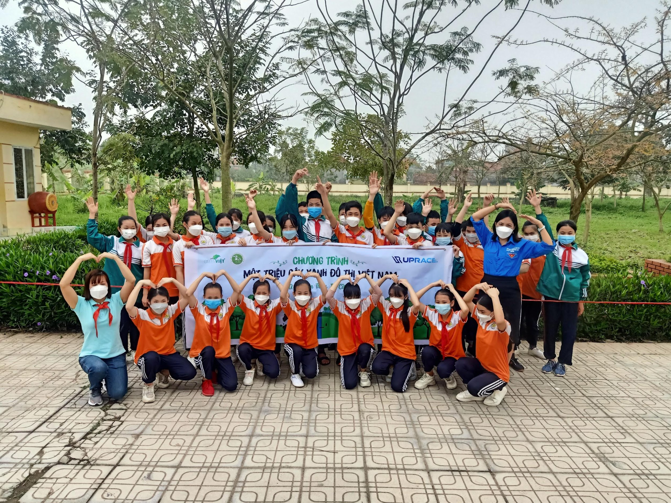
MỘT SỐ HÌNH ẢNH HOẠT ĐỘNG TRỒNG CÂY NĂM 2022
TRƯỜNG ĐẠI HỌC LÂM NGHIỆP

Slide 9
TRƯỜNG ĐẠI HỌC LÂM NGHIỆP

